Slide 1
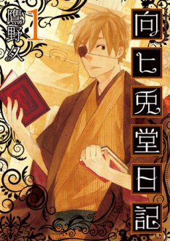
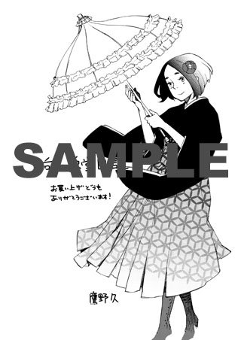
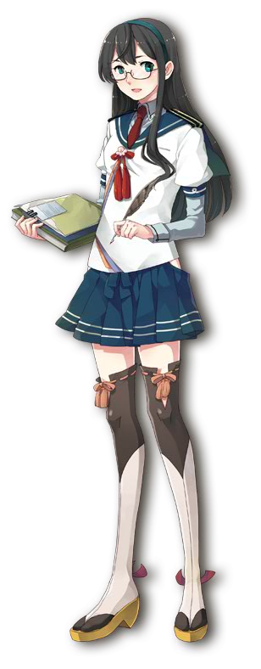
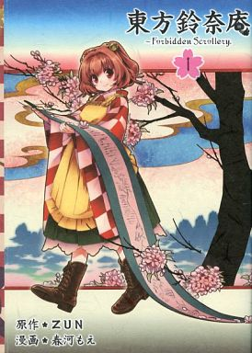
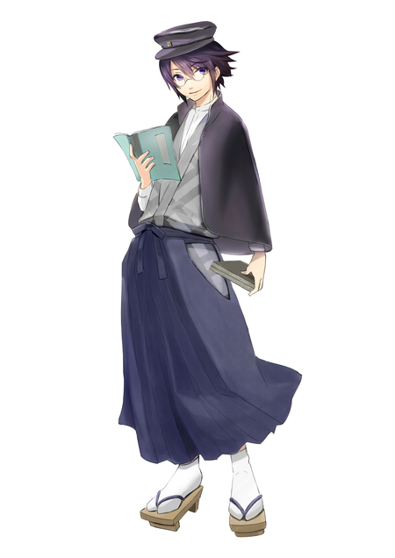
作者
萩野
キャラ名
鈴
ランク
設定なし
性別
女
ジョブ
ウィザード
所持武器
魔道書、巻物
モーション
種族
獣人族
キャッチコピー
妖庵の猫娘
【外見について】
【外見参考画像】
スリーサイズ（B・W・H） | 75・58・75
年齢 | 1000(長生きしすぎて分からない・見た目16歳)
体重 | 43kg
頭身イメージ | 6頭身
既存キャラクターイメージ | 東方
顔つき | 幼い、穏やかで可愛らしい顔つき、八重歯
目つき 目色 | 猫目、金
髪型 髪色 | 茶色(ミルクティー)、ボブ、アホ毛
 | 穏やかで、優しい、柔らかい、
【内面について】
キャラ属性
性格
ギャップ面 | 研究して没頭しだすと周りが見えなくなる
趣味・特技 | 魔道書、巻物収集
好き | 知識欲をそそるもの
嫌い | 騒がしい所、争いごと、暴力、喧嘩
セリフ例・語尾 | 語尾「〜ですにゃ〜。」
口癖 | 「それは興味深いですにゃ。」
【立ちポーズについて】
巻物で空間を演出した立ちポーズ

Slide 2
